Slide 1
概率算法
何谓概率算法
概率算法分类
伪随机数的产生
概率算法举例
概率算法复杂性分析

Slide 2
概率算法
确定性算法
操作（运算）序列，确定地选择下一步骤
有穷的步骤，明确的答案
非确定算法
操作（运算）序列，随机地选择下一步骤
不拒绝无穷步骤，不保证答案完全正确
概率算法
就是允许算法在执行过程中随机地
选择下一步操作（运算）

Slide 3
概率算法的分类
数值概率计算
将一个问题的计算与某个概率分布已经确定的事件
（或按照需要构造满足某种概率分布的事件）联系
起来，求问题的近似解。所得到近似解的精度随着
时间的增加而不断增加。
舍五德（Sherwood）算法
数据洗牌＋确定算法 :
随机选择但不影响算法的有穷性和正确性
当一个确定性算法在最坏情况下的计算复杂性与其
在平均情况下的计算复杂性有较大差别时，可在确
定性算法中引入随机性将它改造成一个舍五德算法。

Slide 4
概率算法分类
拉斯维加斯(Las Vegas)算法
算法停机时总能产生正确的答案，但其运行的
时间是输入的随机变量（不排除无穷步骤出现
的可能性），而且其期望值是有限的。
蒙特卡罗（Monte Carlo）算法
对于每个输入，算法都在一个固定的步数内停止，
而且给出一个答案，该答案以一个正的概率
正确。

Slide 5
三种概率算法比较
Sherwood算法
正确的概率算法；对于一个问题，如果存在一个Sherwood算法，则一定有确定性算法。Sherwood 算法可获得很好的平均性能。
Las Vegas算法
算法结束时给出的答案总是正确的；以正的概率
使算法停机；没有执行步骤的上界；算法执行步
数的期望值是有界的。
Monte Carlo算法
算法以正的概率给出正确答案；总能停机；执行
步数有限，一般给定执行步数的上界。

Slide 6
注：概率算法也有称随机算法的，从算法研究
的角度看人们更多感兴趣的是 LasVegas 算法和
Monte Carlo 算法，有时也常常将数值概率计算
归为Monte Carlo算法，而将Sherwood算法归为
Las Vegas算法。

Slide 7
伪随机数的产生
概率算法设计中重要角色，计算机产生伪随机数
伪随机数发生器
一个算法，产生的数列元素之间近似相互独立，
多数力图产生的样本同分布
常用的伪随机数发生器
线性同余发生器、滞后 Fibonacci 发生器、线性
反馈移位发生器、广义反馈移位发生器等

Slide 8

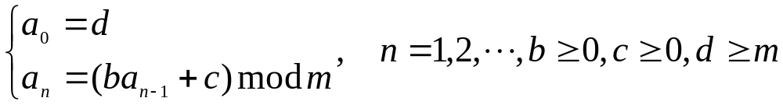

线性同余发生器
由线性同余法产生的随机序列
满足
称为该随机序列的种子

Slide 9
建立伪随机数类
const unsigned long maxshort = 65536L;
const unsigned long multiplier = 1194211693L;
const unsigned long adder = 12345L;
Class RandomNumber
{
private:
unsigned long randSeed; //当前种子
public:
RandomNumber(unsigned long s = 0); //构造函数，缺省系统自动产生
unsigned short Random(unsigned long n); //产生0～n-1之间随机整数
double fRandom(void); //产生[0,1)之间的随机实数
};

Slide 10
RandomNumber::RandomNumber(unsigned long s) //产生种子
{
if(s = = 0)
randSeed = time(0); //用系统时间产生种子
else
randSeed = s; //由用户提供种子
}
//产生0～n-1之间随机整数
unsigned short RandomNumber::Random(unsigned long n)
{
randSeed = multiplier * randSeed + adder;
return(unsigned short)((randSeed >>16) % n);
}
//产生[0,1)之间随机实数
double RandomNumber::fRandom(void)
{
return Random(maxshort)/double(maxshort);
}

Slide 11




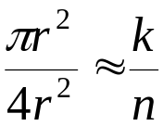
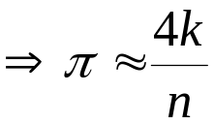
数值概率计算举例
求圆周率 的值
向边长为 的正方形随机投入 个点，
假定这些点在正方形中均匀分布。如果
落入元中的 点数为 ，则投入的点落入
圆内的概率有近似值
由此 可以通过多次模拟投点过程，统计落入圆中的个数
计算出圆周率 的值

Slide 12

计算 值的概率算法程序
double Darts(int n)
{
static RandomNumber dart;
int k = 0;
for (int i = 1; i <= n; i ++ ) {
double x = dart.fRandom();
double y = dart.fRandom();
if ((x*x + y*y)<=1) k ++;
}
return 4*k/double(n);
}

Slide 13





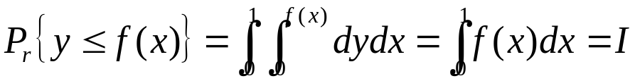






计算定积分
f(x)是[0,1]上的连续函数，且 0≤f(x) ≤ 1
试计算积分值
向单位正方形内均匀地作随机投点试验，
则随机点落在曲线 下面的概率为
向单位正方形内随机投入 个点 ，若随机点
落入G内，则 。如果有 个点落入G内，则随
机点落入G内的概率近似等于 ， 据此可以设计出计算积分的概率算法
G

Slide 14
计算积分的概率算法程序
double Darts(int n)
{
static RandomNumber dart;
int k = 0;
for (int i = 1; i <= n; i + +) {
double x = dart.fRandom( );
double y = dart.fRandom( );
if ( y <= f(x) ) k + +;
}
return k/double(n);
}

Slide 15






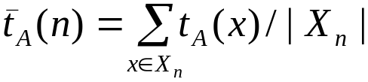



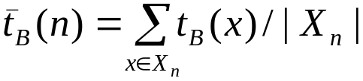



Sherwood算法举例
求解问题 的确定性算法 ，实例 的计算时间 , 输入规模为 的实例全体 ，平均计算时间为
概率算法 ，对每个实例 均有 。其平均计算时间应为
显然 。当 与 相比可忽略不计时，Sherwood算法可获得很好的性能，其时间复杂度近似与算法A的平均时间复杂度。

Slide 16
Template< class Type >
Type select (Type a[ ], int l, int r, int k)
{
static RandomNumber rnd;
while (true) {
if ( l > = r ) return a[l];
int i = l; j = l + rnd.Random(r-l +1);
Swap(a[i], a[j] ); j = r + 1;
Type pivot = a[l];
while (true) {
while (a[+ +i] < pivot);
while(a[- - j] > pivot;
if (i >=j) break;
Swap( a[i], a[j] );
}
if (j-l+1 = = k) return pivot;
a[l] = a[j]; a[j] = pivot;
if (j-l+1 < k) {
k = k-j+l-1; l = j+1; }
else r = j-1;
}
}
线性时间选择问题程序

Slide 17
Template< class Type >
Type Select (Type a[ ], int n, int k )
{ // 计算 a[0 : n-1 ]中第 k 小元素
// 假定 a[n]是一个键值无穷大的元素
if ( k < 1 | | k > n) throw OutOfBounds ( );
return select (a, 0 , n-1 , k );
}
＃随机洗牌后调用确定算法
template< class Type >
Void Shuffle ( Type a[ ], int n )
{//随机洗牌算法
static RandomNumber rnd;
for ( i = 1; i < n; i + + ) {
int j = rnd.Random ( n-i + 1 ) + i;
Swap ( a[i], a[j] );
}
}
线性时间选择问题程序（续）

Slide 18


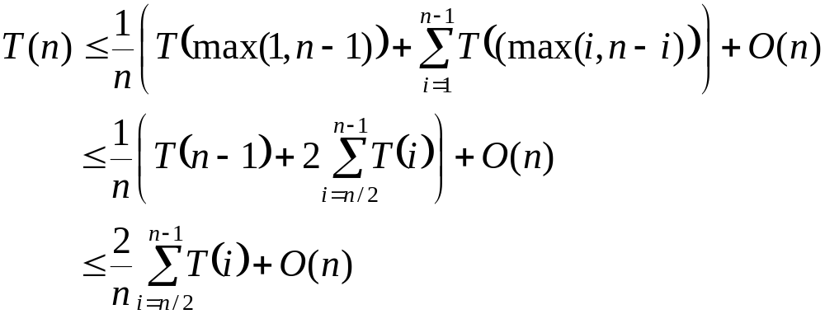
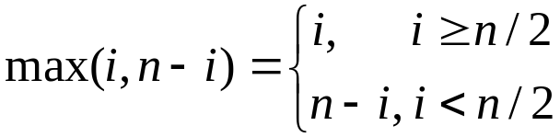



复杂性分析
设 是算法Select作用于一个 元数组上所需的期望时间的一个上界，
且是单调递增的。在最坏情况下，第 小元素总是被划分在较大的子数
组中。则
因为 ， ，
解上述递归关系式得 。

Slide 19
Las Vegas 算法举例
一般模式
Bool success = LV(x, y), x－输入参数；
当算法找到一个解时返回 true ，此时y返回问题的解；
否则返回 false，此时可对同一实例再次独立调用相同的算法。
Void Obstinate(InputType x, OutputType y )
{ //反复调用Las Vegas算法直到找到问题的一个解
bool success = false
while (! success ) success = LV(x,y) ;
}

Slide 20




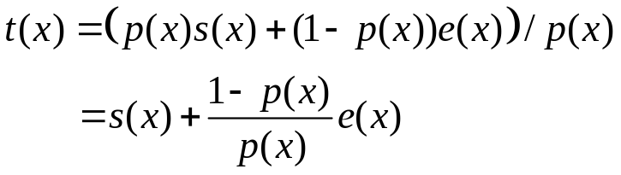





平均计算时间
设 是对输入对象 用Las Vegas算法获得问题的一个解的概率，
和 分别是算法对于实例 求解成功和求解失败所需的平均
时间， 是Obstinate找到实例 的一个解所需的平均时间，则
正确的Las Vegas算法
如果存在正数 使得 则说该拉斯维加斯算法是正确的。
因为经过 次调用算法后，失败的概率降低为 ，当 充分
大时， 趋于 ，代码段 while(!LV(x,y)) 出现死循环的概率为0。
即是说，只要有足够的时间运行上述代码，得到问题解的概率为1。

Slide 21
n皇后问题
在棋盘上相继的各行中随机地放置皇后，并使新放置的皇后与已经放置的皇后互不攻击，直至 n 个皇后被相容地放好，或者没有下一个皇后可放的位置时为止
class Queen
{
friend void nQueen(int);
private:
bool Place(int k ); //测试皇后 k 置于第x[k]列的合法性
bool QueenLV(void); //随机放置 n 个皇后的 Las Vegas 算法
int n , * x ; //皇后个数与解向量
}
bool Queen : : Place( int k )
{
for ( int j = 1 ; j < k ; j + + )
if (( abs(k-j) = = abs(x[j] – x[k] )) | | (x[j] = = x[k] )) return false ;
return true ;
}

Slide 22
bool Queen : : QueenLV( void )
{ // 随机放置 n 个皇后的 Las Vegas 算法
RandomNumber rnd ;
int k = 1;
int count = 1;
while (( k <= n ) && ( count > 0 ) {
count = 0;
int j = 0;
for ( int i = 1; i <= n; i + + ) {
x[k] = i ;
if ( Place(k) )
if ( rnd.Random( + + count ) = = 0 ) j = i ; //随机位置
}
if ( count > 0 ) x[k + +] = j ;
}
return ( count > 0 ) ; //count > 0 表示放置成功
}

Slide 23
void nQueen( int n )
{ // 解 n 皇后问题的 Las Vegas 算法
Queen X;
X . n = n;
int *p = new int [n+1] ;
for ( int i = 0 ; i <= n ; i + + )
p[i] = 0;
X . x = p;
//反复调用放置 n 皇后的 Las Vegas 算法，直至放置成功
while ( ! X . QueensLV( ) );
for ( int i = 0 ; i <= n ; i + + )
cout < < p[i] < < “ ” ;
cout < < endl ;
delete [ ] p ;
}

Slide 24






因子分割问题
整数 ，分解
是素数，且
因子分割问题即是 给定合数 ，求其一个非平凡因子
引理：合数 一定有因子 ；
int Split( int n ) //基本分裂算法
{
int m = floor ( sqrt (double (n)));
for ( int i = 2 ; i < = m ; i + + )
if ( n % i = = 0 ) return i ;
return 1;
}
时间复杂性：

Slide 25







Pollard算法（Las Vegas 算法）
从 中随机选取一个数 ，
根据递推式
作出一个数列
用欧几里德算法计算 与 的最大公因子
代码
int gcd (int a, int b)
{ // 求整数 a 和 b 的最大公因子的 Euclid 算法
if ( b = = 0 ) return a ;
else return gcd ( b, a % b ) ;
}

Slide 26


void Pollard ( int n )
{ // 求整数 n 因子分割的 Las Vegas 算法
RandomNumber rnd ;
int i = 1;
int x = rnd . Random ( n ) ; // 随机整数
int y = x ;
int k = 2 ;
while ( true ) {
i + + ;
x = ( x * x – 1 ) % n ;
int d = gcd ( y- x , n );
if ( ( d > 1 ) && (d < n ) ) cout < < d < < endl;
if ( i = = k ) {
y = x;
k * = 2;
}
}
} //算法能在 时间内找到 的一个因子。

Slide 27











Monte Carlo 算法
正确的 Monte Carlo 算法
对问题的任一实例得到正确解的概率不小于 ， ，称
为该算法的优势。
一致的 Monte Carlo 算法
对于同一个实例，该算法不会给出两个不同的正确答案。
对于一致的 正确Monte Carlo算法，如果重复地运行这种算法，每一
次运行都独立地进行随机选择，就可以使产生不正确答案的概率变得任
意小。
引理 设正实数 满足 ， 是一个一致的 正
确的Monte Carlo 算法， 。如果调用算法
至少 次，并返回各次调用出现频率最高的解，那么可以得
到解同一问题的一个一致的 正确的 Monte Carlo 算法。

Slide 28

偏真的 Monte Carlo 算法
解判定问题 D ，当 返回 true 时解总是正确的，仅当返回 false 时有可能产生错误的解。
结论
不论算法 的优势 有多小，总可以通过反复调用来放大
算法的优势，使得最终得到算法具有可接受的错误概率。

Slide 29






主元素问题
元数组 中的元素 称为主元素，如果 。
判定主元素的 Monte Carlo 算法
RandomNumber rnd ;
template < class Type >
bool Majority ( Type * T, int n )
{
int i = rnd . Random ( n ) + 1;
Type x = T[i] ; // 随机选取数组中元素
int k = 0;
for ( int j = 1; j <= n ; j + + )
if ( T[j] = = x ) k + + ;
return ( k > n/2 ) ; // 时，T 含有主元素
}
注：当数组 T 中含有主元素时，非主元素的个数 ，算法返回
false 的概率 ，该算法是一个偏真的 正确算法。

Slide 30





重复 2 次调用算法 Majority, 得到一个偏真 正确的Monte Carlo 算法
bool Majority2 ( Type * T, int n )
{
if ( Majority ( T , n ) ) return true ;
else return Majority ( T , n ) ;
}
算法 Majority2 中，重复调用 Majority ( T , n )所得到结果是相互独立的。
因此 次重复调用均返回 false 的概率小于 。
template < class Type >
bool MajorityMC ( Type * T , int n , double e )
{
int k = ceil ( log(1/e)/log(2) );
for ( int i = 1; i <= k; i + + )
if (Majority ( T , n ) ) return true ;
return false ;
}
注： 重复调用 次算法 Majority，得到错误概率小于 的偏真
Monte Carlo 算法

Slide 31







素数测试
关于素数的几个基本性质
1. 如果正整数 是合数，则它有一个不大于 的因子。
2. Wilson 定理 正整数 是素数当且仅当 。
3. Fermat 小定理 如果正整数 是素数，且 ，则
4. 二次探测定理 如果 是素数，且 ，则方程
的解为 。

Slide 32
利用上述性质构造的几个概率算法
bool Prime( unsigned int n )
{ // 利用性质 1 构造探测素数的算法
RandomNumber rnd ;
int m = floor ( sqrt ( double(n) ));
unsigned int a = rnd . Random ( m - 2 ) + 2 ;
return ( n % a ! = 0 );
}

Slide 33
bool Fermat ( unsigned int n )
{ // 利用 Fermat 小定理构造探测素数的算法
RandomNumber rnd ;
unsigned int a = rnd . Random ( n - 2 ) + 2 ;
unsigned int b = a;
for ( i = 1 ; i < n-1 ; i + + )
b * = (b * a) % n ;
return ( b ! = 1 );
}

Slide 34

void Power ( unsigned int a , unsigned int p , unsigned int n ,
unsigned int & result , bool & composite )
{ // 计算 ，并实施对 的二次探测
unsigned int x ;
if ( p = = 0 ) result = 1;
else {
Power (a , p/2 , n , x , composite ); //递归计算
result = ( x * x ) % n ;
if (( result = = 1 ) && ( x ! = 1) && ( x ! = n-1 ))
composite = true ;
if (( p % 2 ) = = 1 ) //
result = (result * a ) % n ;
}
}
基于算法Power可以设计测试素数的Monte Carlo 算法

Slide 35

Bool Prime ( unsigned int n )
{ //素数测试的 Monte Carlo 方法
RandomNumber rnd ;
unsigned int a , result ;
bool composite = false ;
a = rnd . Random ( n – 2 ) + 2 ;
power ( a, n – 1 , n , result , composite ) ;
if ( composite | | ( result ! = 1 ) ) return false ; (*)
else return true ;
}
注： 当算法 Prime 返回 false 时，整数 n 一定是合数；返回 true时，整数
n 在高概率意义下是素数。由于 n 较大时，满足条件(*)的基数 a 至多只
有(n-9)/4个，所以算法 Prime 是一个偏假 ¾ 正确的 Monte Carlo 算法。
重复调用 k 次算法 Prime ，可以降低上述算法的错误概率，得到错误概
率不超过 的另一 Monte Carlo 算法

Slide 36
bool PrimeMC ( unsigned int n , unsigned int k )
{ // k 次调用算法 Prime 的 Monte Carlo 算法
RandomNumber rnd ;
unsigned int a , result ;
bool composite = false ;
for ( int i = 1 ; i <= k ; i + + ; ) {
a = rnd . Random ( n – 2 ) + 2 ;
power ( a , n – 1 , n , result , composite ) ;
if ( composite ) | | ( result ! = 1 ) ) return false ;
}
}

Slide 37
最小割 Min-Cut 问题
无向连通图 G(V, E)，寻找最小割 cut(V₁,V₂)
概率算法：反复做如下操作
从图中随机地选择一条边 e(u,v),
去掉联结 u ，v 的所有边并且合并 u ，v 成一个新顶点 w
直至只有两个顶点时为止，并返回这两个点之间的边数（作为最小割）
x
y
u
v
z
y
x
u,v
z

Slide 38

算法分析：
设 k 是 G(V, E) 的最小割的边数，|V| = n . 则 |E|≥kn/2 , 而且
这 k 条边中任意一条在第一步归并时就被选上的概率为 q₁ ≤ 2/n ，因而任
何边在第一步归并时均不选上的概率为p₁ ≥(1-2/n) .
重复上述分析前 n-2步归并，知这 k 条边均不被选上的概率（即是找到最
小割的概率）为
p ≥(1-2/n)(1-2/(n-1))(1-2/(n-2))…(1-2/3)
＝2 / n(n-1)
重复调用算法 n² / 2 次，则不能够找到最小割的概率至多是

Slide 39
概率算法复杂性分类
Randomized Polynomial time ( RP )
Zeo – error Probabilistic Polynomial time ( ZPP )
Probabilistic Polynomial time ( PP )
Bounded – error Probabilistic Polynomial time ( BPP )

Slide 40





RP
Def. RP 类由所有这样的语言 组成：存在随机算法 A 在最坏情况
下运行多项式时间，使得对于任何输入 ，有
独立的重复调用算法，可使错误概率呈指数地降低。
ZPP
Def. ZPP类由所有这样的语言组成：存在期望运行时间为多项式的 Las
Vegas 算法。
注：ZPP = RP ∩ co – RP .
对于复杂性类 X ，co – X 是指这样一些语言 L ，它的补属于 X 类，即

Slide 41




PP
Def. PP 类由所有这样一些语言 组成：存在一个随机算法 A ，在最坏情
况下运行多项式时间，使得对于任何输入 有
注：为了降低错误概率，对于同一输入重复调用算法多次，选取所有试验
中出现次数多的结果作为输出。
BPP
Def. BPP 类由所有这样一些语言 组成：存在一个随机算法 A ，在最坏
情况下运行多项式时间，使得对于任何输入 有
注： 对于这类算法，多项式次数的重复调用，可使错误概率降低到

